Slide 1


Engenharia de Software

Slide 2
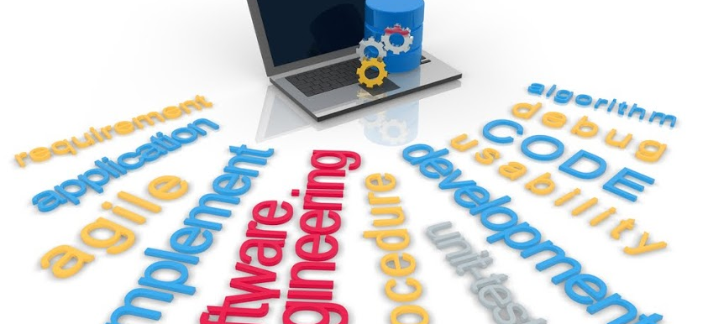
Engenharia de Software
Janaina Freitas

Slide 3
Unidade III
Conceitos básicos de orientação a objetos

Slide 4
Conceitos básicos de orientação a objetos
A UML é totalmente baseada no paradigma de Orientação a Objetos (OO).
Para compreendê-la corretamente, precisamos estudar alguns dos conceitos relacionados a orientação a objetos.
Entre eles: objeto, classes, atributos, métodos, visibilidade, herança e polimorfismo.

Slide 5
Conceitos básicos de orientação a objetos
Objeto
Qualquer coisa concreta ou abstrata que existe no mundo real, em que se pode individualizá-la por possuir comportamentos e características próprias.
São exemplos de objetos: cliente, professor, carteira, caneta, carro, disciplina, curso, caixa de diálogo.
Os objetos possuem características e comportamentos.

Slide 6
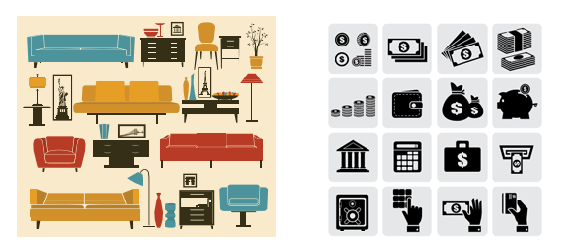
Conceitos básicos de orientação a objetos
Objetos Concretos
Objetos Abstratos
Fonte: pixabay

Slide 7
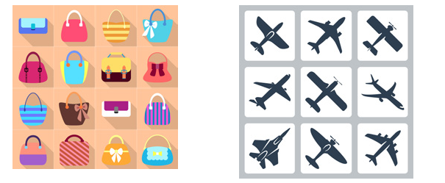
Conceitos básicos de orientação a objetos
Abstração: abstraímos quando definimos um objeto conceitual partindo de OBJETOS do mundo real com os mesmos comportamentos e características, os quais são classificados como de um mesmo tipo.
Abstração de bolsa
Abstração de Avião
Fonte: pixabay

Slide 8
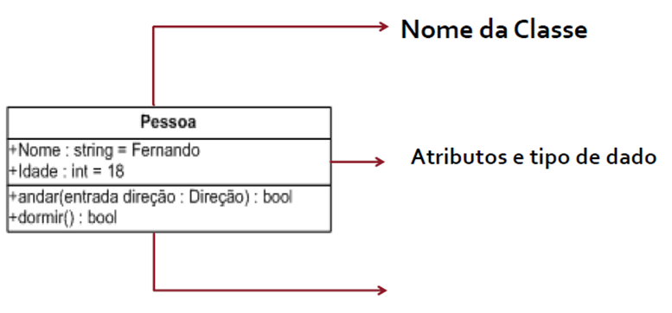
Conceitos básicos de orientação a objetos
Classe: representa a ABSTRAÇÃO de um conjunto de OBJETOS do mundo real que possui comportamentos e características comuns.
Informação associada a um objeto
Métodos
São as operações que podem ser executadas sobre um objeto.
Fonte: autora

Slide 9
Conceitos básicos de orientação a objetos
Visibilidade:
O símbolo de mais (+) indica visibilidade pública, ou seja, significa que o atributo ou método pode ser utilizado por objetos de qualquer classe.
O símbolo de sustenido (#) indica que a visibilidade é protegida, ou seja, determina que apenas objetos da classe possuidora do atributo ou método ou de suas subclasses podem acessá-lo.
O símbolo de menos (-) indica que a visibilidade é privada, ou seja, somente os objetos da classe possuidora do atributo ou método poderão utilizá-lo.

Slide 10
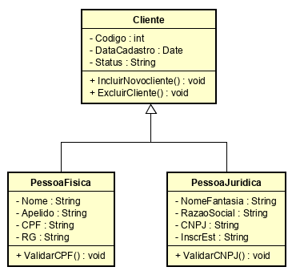
Conceitos básicos de orientação a objetos
Herança (ou generalização/especialização)
É a propriedade que possibilita que a CLASSE herde características e comportamento de uma outra CLASSE.
Fonte: autora

Slide 11
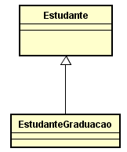
Conceitos básicos de orientação a objetos
A herança acontece entre classes gerais (chamadas de superclasses ou classes-mãe) e classes específicas (chamadas de subclasses ou classes-filha)
Superclasse
Subclasse
Fonte: autora

Slide 12
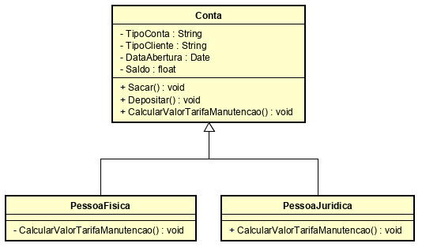
Conceitos básicos de orientação a objetos
Polimorfismo: é a capacidade que OBJETOS de CLASSES diferentes possuem de se comportarem de forma diferente em uma mesma operação.
Fonte: autora

